Slide 1
Красота есть гармония; в ней залог успокоения…
Ф.М.Достоевский
Сочинение по картине Ф.П. Толстого
«Букет цветов, бабочка и птичка».

Slide 2
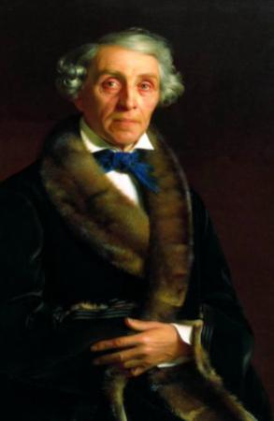
Ф.П.Толстой
(1783 – 1873)
Фёдор Петрович Толстой - замечательный
русский художник и скульптор. Родился в семье графа П.А.Толстого
в 1783 году. Будущий художник, как было
принято в то время, с рождения был
записан в Преображенский полк в чине
сержанта. После окончания Морского корпуса в 1802 году молодой мичман Фёдор Толстой
поступил в Академию художеств, где потом
долгие годы преподавал. В последние годы жизни художник
потерял зрение. Скончался великий мастер в 1873 году.

Slide 3
Расшифруй слова
Ю Н Т М А Р О Т Р
Р А Т Н И К А
М К П О З Ц Я О И И
О Е С И Ч Е Н И Н
натюрморт
картина
композиция
сочинение

Slide 4
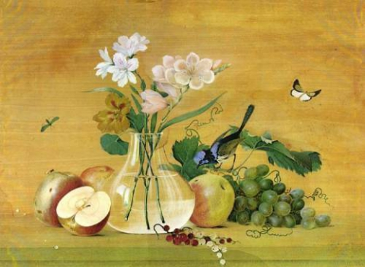
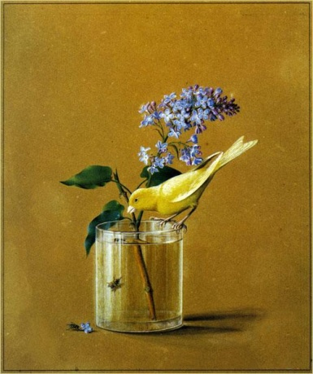
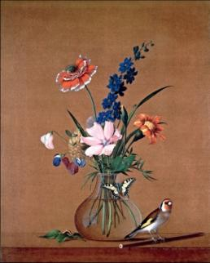
Натюрморт – картина, изображающая посуду, цветы, ягоды, фрукты и другие предметы.
Как называется такая картина?
Композиция картины - расположение
предметов в пространстве, выделение главного в изображении.

Slide 5
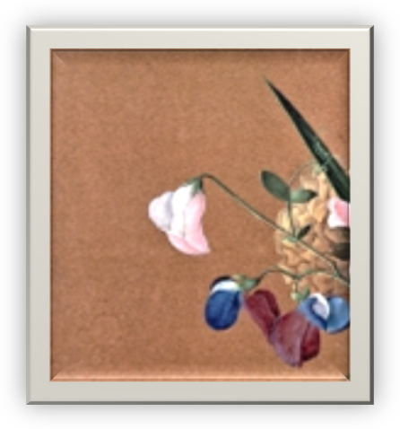
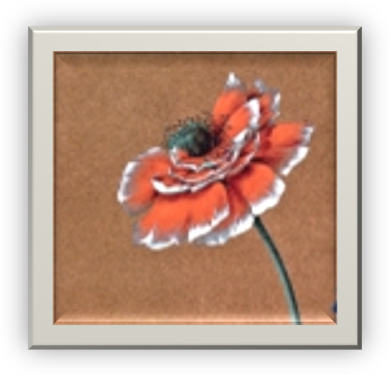
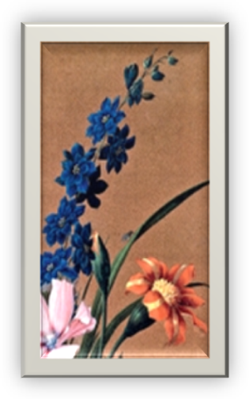
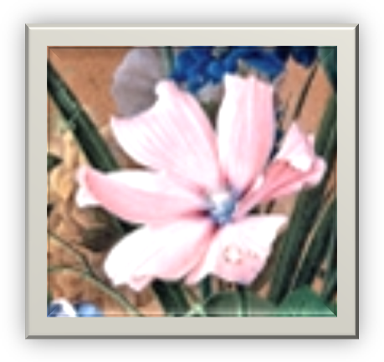
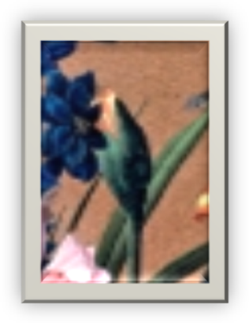
Описываем цветы
космея
левкой
мак
бархатец душистый горошек

Slide 6
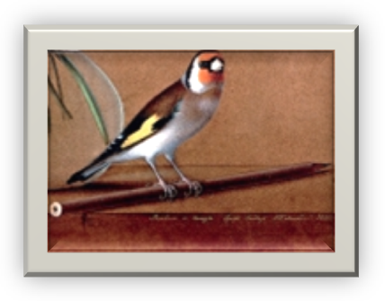
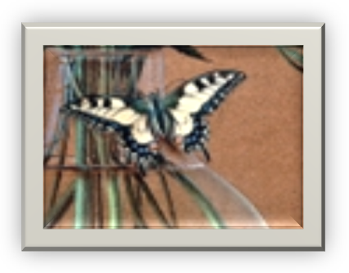
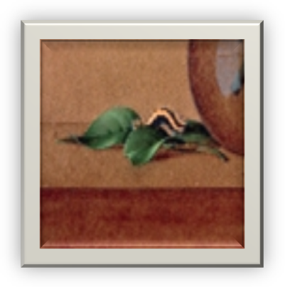
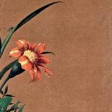
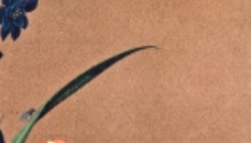
Каких животных изобразил художник?

Slide 7
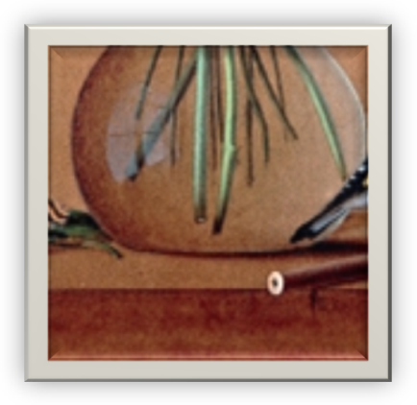
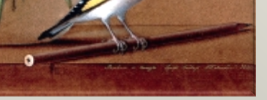
Описываем детали
Описываем фон
Выберите
Коричневые, коричневато-зеленоватые, розоватые, охристые, синеватые, красно-бордовые оттенки красок…

Slide 8
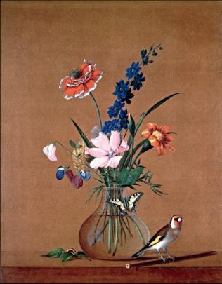
Сочинение по картине Ф.П. Толстого
«Букет цветов, бабочка и птичка».
Вступление.
Краткая информация о художнике.
2. Основная часть.
Композиция натюрморта: цветы; бабочка; птичка; гусеница и мушки.
3. Концовка.
Удивительная тайна картины.

Slide 9
1. Вступление. - Какая картина перед тобой? - Как называется такая картина? - Какие краски использовал Ф.Л. Толстой для картины? Слова для справок: Передо мной … русского … Ф.П.Толстого «……..». Художник изобразил … . … коричневые, коричнево- зеленоватыые, розовые, красно-бордовые… оттенки красок

Slide 10
2. Основная часть. - Что мы видим в центре картины? красивый букет цветов - Где и в чём стоят цветы? - Чем заполнена ваза? в стеклянной вазе, она, свежими садовыми - Что видно сквозь прозрачное стекло? виден каждый стебелёк - Какие цветы в букете? все разные садовые - Что дрожит на розовом цветке? капля росы - Кого изобразил художник на листке в букете? крошечную муху - Кто сидит на вазе? лимонно-жёлтая бабочка, порхает, ароматных Что она делает? - Кто ползёт по опавшему листику около вазы? яркая оранжевая гусеница - Кто сидит рядом с вазой на карандаше? разноцветная птичка , любуется Что она делает?

Slide 11
3. Концовка. – Понравился ли тебе эта картина? Что хотел подчеркнуть в ней художник? (при создании картины мастер … красоту простых предметов … полная гармония цветов и животных…) - Какие чувства у тебя возникали, когда ты рассматривал этот натюрморт? (Мир, окружающий человека, прекрасен, только надо уметь видеть эту красоту.)

Slide 12
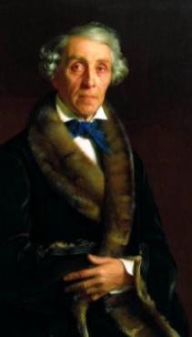
Художник своей картиной говорит нам: будьте внимательны к природе, и она щедро откроет вам свою красоту, свои тайны.
Автор презентации
учитель начальных классов СОШ № 404
Гаврилова Инна Николаевна
г.Санкт-Петербург
ИСТОЧНИКИ: http://www.territa.ru/_ph/948/2/558624056.jpg
t1@4467961e-ab0e-40a3-a1d0-3ac07a0ab408
http://img0.liveinternet.ru/images/attach/c/1/62/371/62371632_465pxFedor_Petrovich_Tolstoy_b.jpg

